Slide 1
Los 100 finales que hay que conocer · Bloque 5: Finales de torre
Lección 18
Kling y Horwitz y el peón central en sexta
Finales 56 a 58 · 7 posiciones
Ajedrez Integral · Oscar Angulo Cubero

Slide 2
Objetivo de la lección
Defender cuando ya no es posible Philidor: la torre por detrás y la efectividad lejana con el peón en sexta.
Idea guía: Si el rey fuerte ya cruzó la sexta, la torre defiende desde atrás y el rey débil elige el lado corto; la distancia de la torre decide.
Los 100 finales que hay que conocer · Lección 18 · Ajedrez Integral

Slide 3
Contenido
• Final 56 · Peones centrales. Defensa de Kling y Horwitz
• Final 57 · Peón central en sexta. Torre con efectividad lejana
• Final 58 · Peón central en sexta. Torre sin efectividad lejana
Los 100 finales que hay que conocer · Lección 18 · Ajedrez Integral

Slide 4
Final 56 · Peones centrales. Defensa de Kling y Horwitz
Si el peón es de alfil o central y no se alcanza Philidor, el recurso es colocar la torre detrás del peón (Kling y Horwitz). Funciona contra peones centrales aunque el rey sea expulsado por el lado largo; con peón de alfil hace falta el rey en el lado corto; con peón de caballo no sirve.
• Kling y Horwitz: torre detrás del peón, que impide al rey rival apoyar su avance.
• Cuando no se puede alcanzar Philidor, la torre debe estar lista para ponerse detrás del peón en cuanto avance.
• Con peón de alfil, el rey defensor tiene que apartarse por el lado corto; con peón de caballo este sistema no funciona.
• Cuando el rey fuerte se aparta, se puede volver a Philidor; cuando avanza el peón, jaquear o esperar detrás.
Los 100 finales que hay que conocer · Lección 18 · Ajedrez Integral

Slide 5
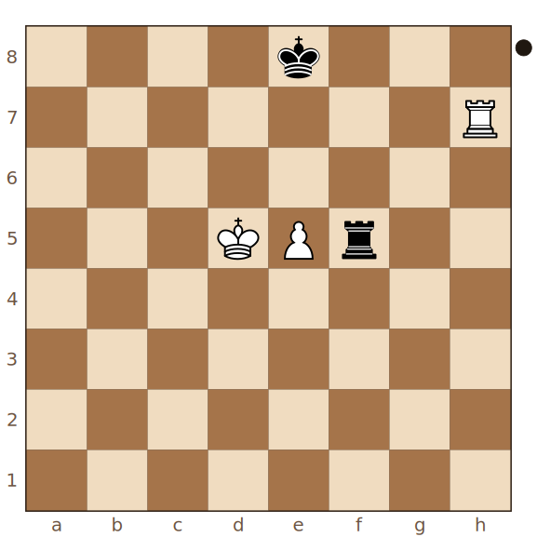
Final 56 · Peones centrales. Defensa de Kling y Horwitz
Preparar Kling y Horwitz
Juegan negras · Tablas · posición clave
1...Tf1 2.e6 Te1 3.Rd6 Td1+ 4.Re5 Te1+ 5.Rd5 Te3
No se llega a Philidor; la torre se prepara para ponerse detrás del peón. 2.e6 Te1! es la marca de fábrica del método: mientras la torre esté detrás del peón, el rey blanco no puede apoyar su avance sin recibir jaques.
Los 100 finales que hay que conocer · Lección 18 · Ajedrez Integral

Slide 6
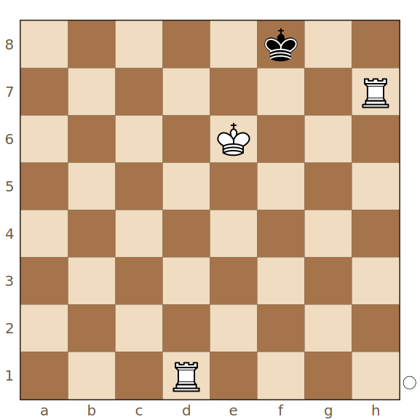
Final 56 · Peones centrales. Defensa de Kling y Horwitz
Diagrama de análisis: la torre no llegó detrás
Juegan blancas · Ganan blancas
1.Tf7+ Re8 2.Ta7 Rf8 3.Ta8+ Rg7 4.Re7
Tras 2...Td1? 3.Re6 Rf8, la torre negra está delante y el rey blanco gana tiempos: el peón sale de la quinta y la torre defensora no logra la efectividad lejana.
Los 100 finales que hay que conocer · Lección 18 · Ajedrez Integral

Slide 7
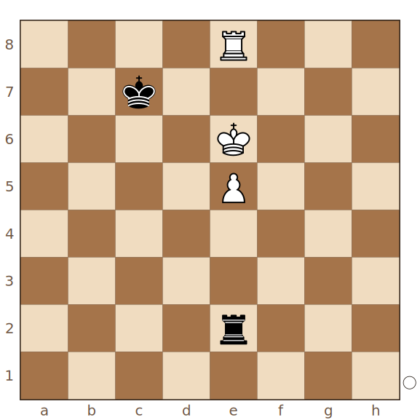
Final 56 · Peones centrales. Defensa de Kling y Horwitz
Diagrama de análisis: castigo a la espera
Juegan blancas · Ganan blancas
1.Rf7 Th2 2.Tg8 Th7+ 3.Tg7 Th8 4.Re7 Rc6 5.e6 Rc7 6.Rf6+ Rd8 7.Rf7 Rc7 8.Tg1 Th7+ 9.Rg6 Th8 10.Td1
Con la torre blanca en e8 y la negra pasiva en e2, 1.Rf7! amenaza el avance del peón y todo desemboca en Lucena. La torre negra tenía que ir a h1 para dar jaques desde el lado corto.
Los 100 finales que hay que conocer · Lección 18 · Ajedrez Integral

Slide 8
Final 57 · Peón central en sexta. Torre con efectividad lejana
Con el peón en sexta y el rey defensor fuera, el único método es el lado largo. La torre defensora debe reunir dos condiciones: la columna más alejada y la octava fila, para que el rey rival no llegue a ella.
• Con el peón en 5ª, 6ª o 7ª y el rey defensor fuera, el único recurso es el lado largo con la torre; cuanto más atrás el peón, más tablas.
• La torre defensora ideal: en la columna más lejana (efectividad lejana) y en la octava (impide al rey fuerte ocuparla).
• El rey defensor espera lo más cerca posible del peón; nunca abandonar la columna lejana ni dejar entrar al rey rival en octava.
Los 100 finales que hay que conocer · Lección 18 · Ajedrez Integral

Slide 9
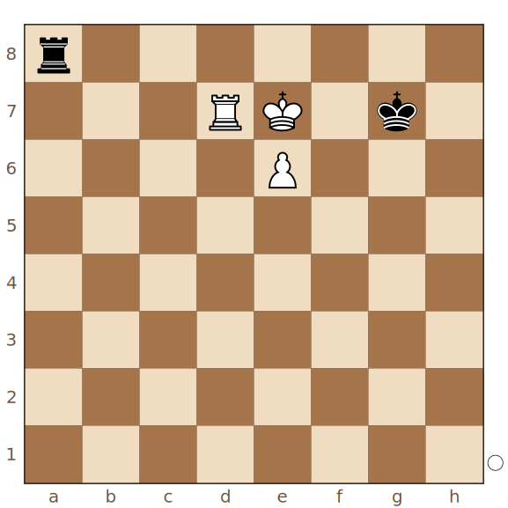
Final 57 · Peón central en sexta. Torre con efectividad lejana
Torre con efectividad lejana
Juegan blancas · Tablas · posición clave
1.Td8 Ta7+ 2.Td7 Ta8 3.Td6 Rg6 4.Td7 Rg7 5.Tc7 Rg6
1...Ta7+! impide el progreso; 3.Td6 es el intento venenoso: 3...Rg6! única, esperando cerca del peón sin abandonar la columna a.
Los 100 finales que hay que conocer · Lección 18 · Ajedrez Integral

Slide 10
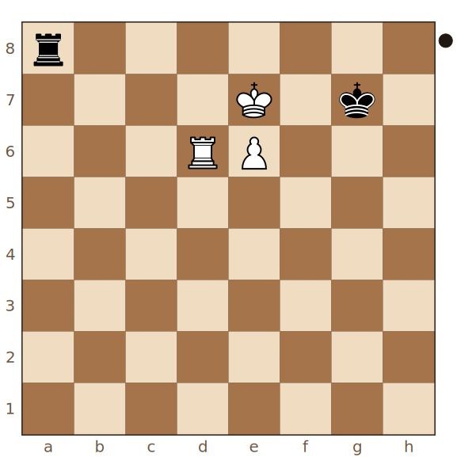
Final 57 · Peón central en sexta. Torre con efectividad lejana
Diagrama de análisis: casi zugzwang
Juegan negras · Tablas
1...Rg6 2.Td7 Rg7
3...Ta1? 4.Re8! y el rey llega a octava; 3...Tb8? 4.Ta7 y la torre pierde la efectividad lejana. Sólo 3...Rg6! mantiene todo.
Los 100 finales que hay que conocer · Lección 18 · Ajedrez Integral

Slide 11
Final 58 · Peón central en sexta. Torre sin efectividad lejana
Si la torre defensora no tiene el lado largo, con el peón central en sexta el bando fuerte gana, pero con una maniobra tan precisa que marca el límite entre victoria y tablas: primero hay que ceder el turno.
• Con el peón central en sexta y la torre defensora sin efectividad lejana, se gana.
• Primer paso: ceder el turno (Rd6+ y volver a e7) porque las piezas negras ya están en sus casillas ideales.
• Ojo con el intento directo Ta1?: el defensor recupera la efectividad lejana mientras el peón llega a séptima.
Los 100 finales que hay que conocer · Lección 18 · Ajedrez Integral

Slide 12
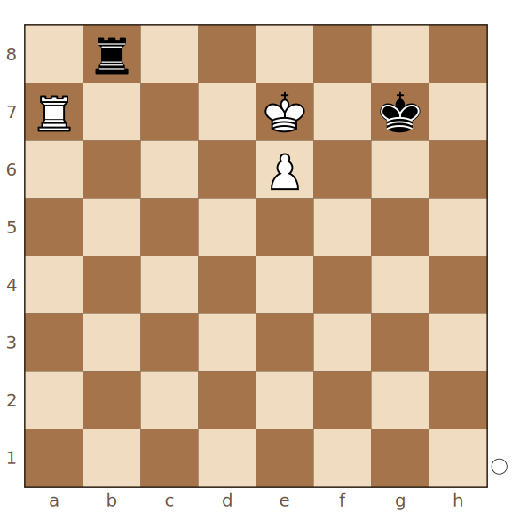
Final 58 · Peón central en sexta. Torre sin efectividad lejana
Ceder el turno
Juegan blancas · Ganan blancas · posición clave
1.Rd6+ Rf6 2.Rd7 Rg7 3.Re7 Rg6 4.Ta1 Tb7+ 5.Rd8 Tb8+ 6.Rc7 Tb2 7.Te1
1.Rd6+! y tras volver a e7 el negro no tiene jugada útil. Con el rey negro en g6, 7.Te1! deja coronar el peón, lo que no pasaría con el rey en g7.
Los 100 finales que hay que conocer · Lección 18 · Ajedrez Integral

Slide 13
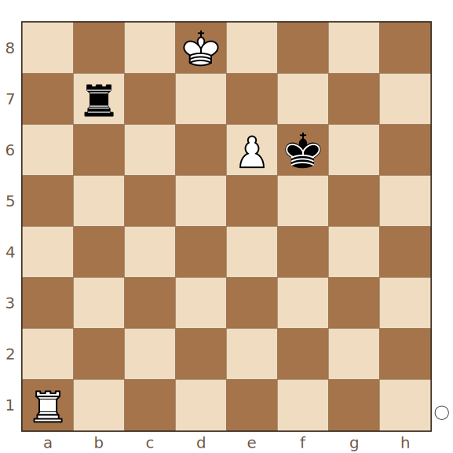
Final 58 · Peón central en sexta. Torre sin efectividad lejana
Diagrama de análisis: detalles tácticos
Juegan blancas · Ganan blancas
1.e7 Tb8+ 2.Rc7 Te8 3.Rd6 Tb8 4.Tf1+ Rg7 5.Rc7 Ta8 6.Ta1 Te8 7.Rd7
Contra 5...Rf6 las blancas ganan de forma única: 6.e7! y una serie de jaques y jugadas de torre que hay que conocer.
Los 100 finales que hay que conocer · Lección 18 · Ajedrez Integral

Slide 14
Para practicar
Elegí el lado correcto para el rey en cada posición y comprobalo contra el motor.
En la página del curso cada posición se puede jugar contra el motor (Stockfish) al nivel que elijas; la hoja de ejercicios en PDF reúne las posiciones de esta lección para resolver sin tablero.
• Recorré cada línea principal hasta entender el porqué de cada jugada.
• Practicá primero las posiciones clave, después las demás.
• Anotá las reglas de cada final con tus palabras.
Los 100 finales que hay que conocer · Lección 18 · Ajedrez Integral

